Slide 1
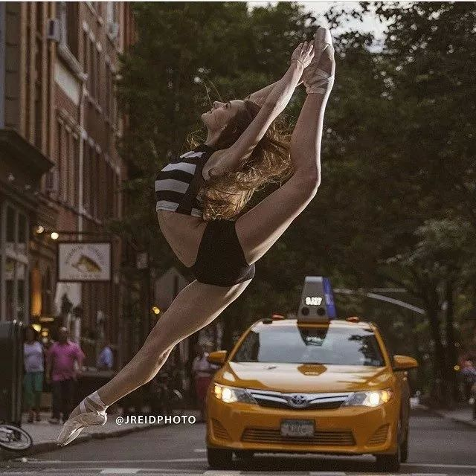
表演藝術科

Slide 2
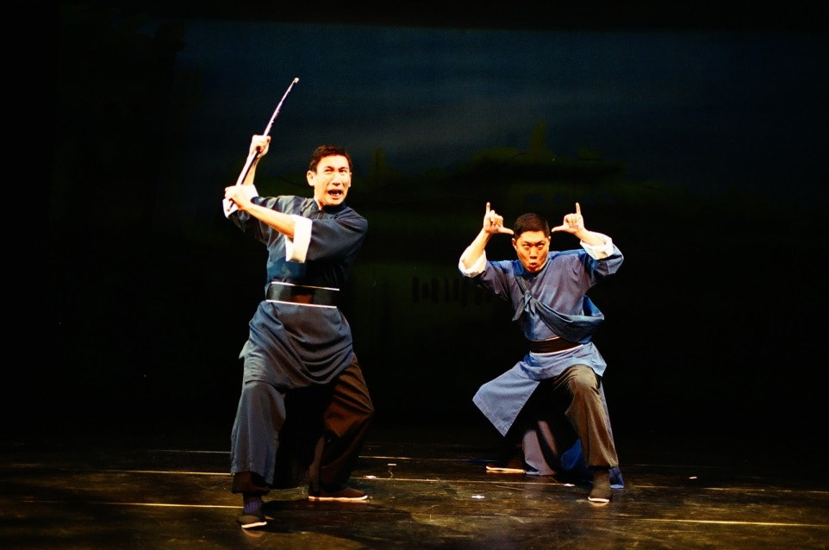
1.主要學習內容
學習本科藝術領域的基礎知識、創作能力、表演實務等課程，培養專業知識、專業技能以及專業態度等三方面的能力，奠定紮實的基礎能力。在經過兩無的專業基礎訓練及相關的認知後，對自己的興趣與未來的方向史為清楚。另一方面，因為技職藝術教育是以職場為主要導向，對於國際藝術當下趨勢以及未來可能之發展，要有一定的敏銳度，並有所涉獵，才能開拓自身的視野。因此，藝術群各科別皆致力培養藝術群學生宏觀的國際視野，才可能因應趨勢及未來發展而中加深加廣其專業能力。 除了在國際觀的培養上，也讓學生對於台灣藝術文化有基礎認知，在全球化全面流行的潮流下，如何能脫穎而出，即在於獨特性的發揮，因此，瞭解台灣本身藝術文化之特質、特色，並以此發展其獨特之風格。

Slide 3
2.學校所需的特質與性向
「表演藝術組」著重表演藝術相關領域的學習與展現，透過肢體表演訓練、音樂認識、視覺空間造型、舞蹈藝文等基本美感之養成。每年定期舉辦創展及年度作品展演，提供學生互相觀摩及演出的實習機會，培養表演相關領域之基礎專業人才。表演藝術組的課程，由概念的啟發及美感的薰陶做起點，逐步提昇技術的養成，至專業課程的統整。在表演藝術科內,每個人都要具備2種以上的才藝,例如:唱歌加上跳舞或彈奏樂器加上B-Box……另外每個人都還要有自信和隨機應變的能力,重點是要勇於表演(而通常會往這條路走的人性向都偏有創意)

Slide 4
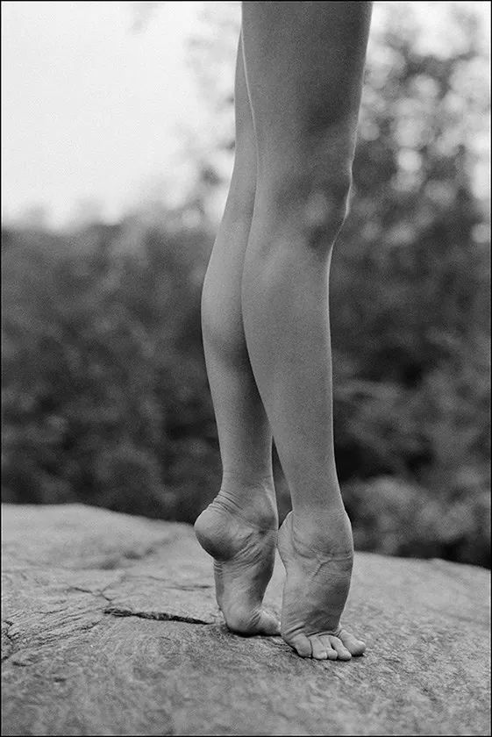
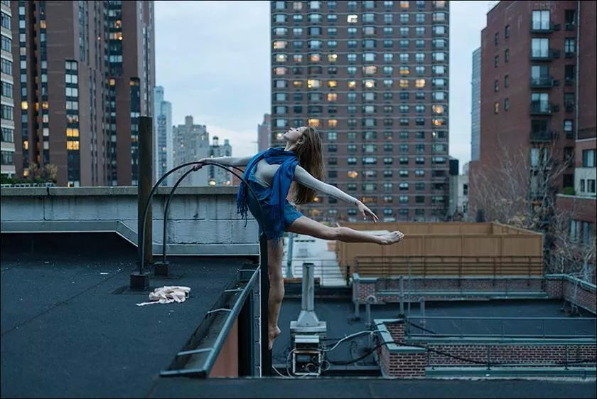
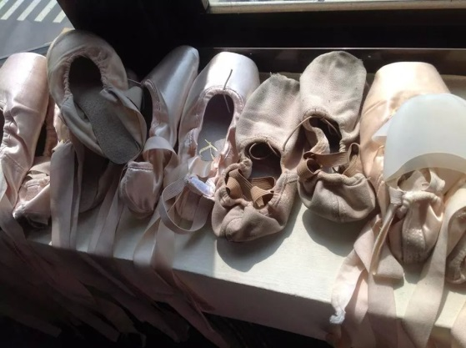
3.未來主要升學之學系與就業之職業
培養學生日後進入電影、電視、廣播等相關系所之基礎技能、專業技術與課程，大學與四技二專的戲劇、服裝、化妝、休閒舞蹈、流行音樂、藝術休閒管理及表演藝術等相關科系
從學生學習及應用之角度培育表演藝術人才，並將藝術文化薰陶融入專業學習中，提昇「文化產業化、產業文化化」的專業人口，創造表演藝術產業就業人口之專業基礎訓練。

Slide 5
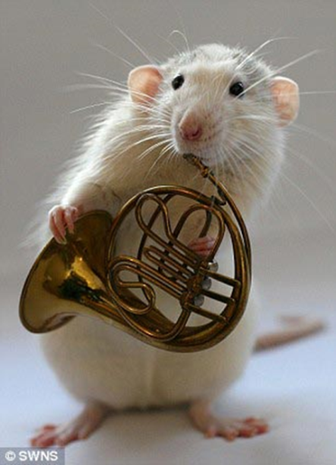
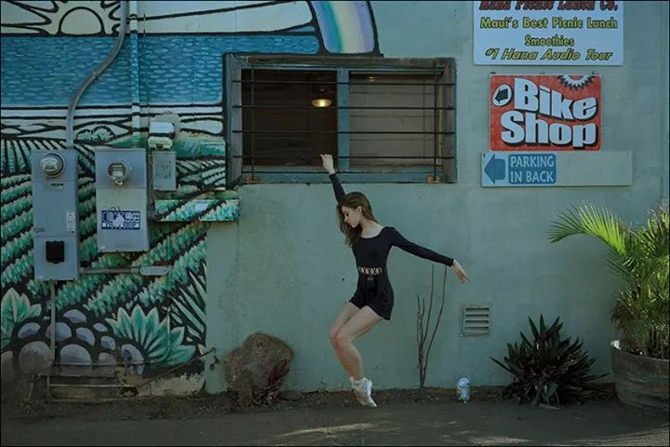
4.哪些學校設有該科系
臺北市私立華岡藝術學校
臺北市私立強恕高級中學

Slide 6
The end

